Slide 1
Vzdělávací oblast: Jazyk a jazyková komunikace Vyučovací předmět: Český jazyk a literatura Ročník: 6. ročník Anotace: J. R. R. Tolkien Hobit životopis, charakteristika žánru, ukázka z knihy Podpora vzdělávání v ZŠ Židlochovice, Tyršova 611 Autor materiálu:
Mgr. Petra Karpíšková

Slide 2
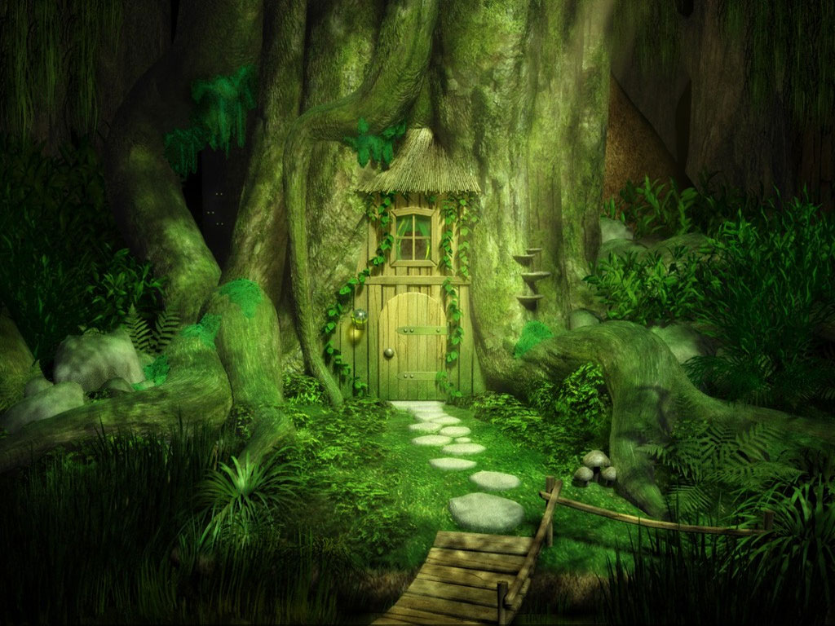
J.R.R. Tolkien
Hobit

Slide 3
Životopis
1892 - 1973
narozen v jihoafrickém Bloemfonteinu
1895 - po smrti otce odjel za matkou
do Anglie
vystudoval filologii na univerzitě
v Oxfordu
účastnil se 1. sv. války – bitva na Sommě
od roku 1920 vyučoval angličtinu v Leedsu
1971 - Řád britského impéria
pohřben ve Wolvercote v Oxfordu

Slide 4
Fantazy
je epický literární žánr
vznikl v 2. polovině 19. století
v knihách se objevují bájné bytosti, bohové,
démoni
svět, ve kterém se příběh odehrává, je
většinou nezávislý na našem, ale oba světa
mohou být propojeny
žánr čerpá z podobných žánrů - mýty,
pohádky, středověké legendy a rytířské eposy

Slide 5
Úkoly
k textu
Co ses dověděl o runách? Vylušti text psaný runami na straně 5.
Které nadpřirozené bytosti se v ukázce vyskytují?
Popiš, jak vypadala nora, ve které bydlel hobit Bilbo Pytlík.
Popiš hobita. Charakterizuj hlavního hrdinu.
Co ses dověděl o Gandalfovi?
Vysvětli tato slova: komfort, diskrétně, byl z toho perplex.
Vypiš z textu 4 nespisovná slova a nahraď je spisovnými výrazy.

Slide 6
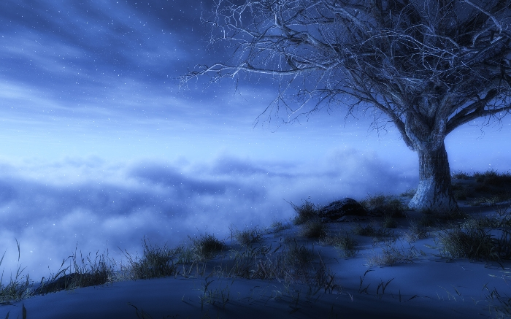
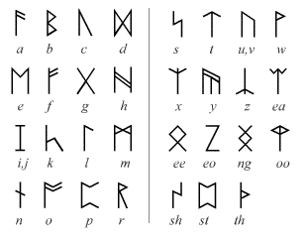
Trpasličí runy

Slide 7
Použitá literatura
TOLKIEN, J.R.R. Hobit : aneb Cesta tam a zase zpátky. Praha : Mladá fronta, 1994. 256 s.
Fantasy. In Wikipedia : the free encyclopedia [online]. St. Petersburg (Florida) : Wikipedia Foundation, 20.12.2004, last modified on 30.3.2011 [cit. 2011-04-08]. Dostupné z WWW: <http://cs.wikipedia.org/wiki/Fantasy>.
John Ronald Reuel Tolkien. In Wikipedia : the free encyclopedia [online]. St. Petersburg (Florida) : Wikipedia Foundation, 1.11.2004, last modified on 29.3.2011 [cit. 2011-04-08]. Dostupné z WWW: <http://cs.wikipedia.org/wiki/John_Ronald_Reuel_Tolkien>.
Obrázky:
www.desktopnexus.com/dl/inline/34142/1280x800/The-Fantasy-Door.jpg
http://eldamar.ic.cz/obr/pic/Hobbit_runes.png
http://files.zelenyweb.webnode.cz/200000043-2c7a32cd1a/Mazyte_pilis_su_drak.jpg

